Slide 1

Gambar Teknik 1 - 09
Oleh M. Agung Wahyudi, ST.MT.
Powerpoint Templates

Slide 2
GAMBAR KERJA

Slide 3
APAKAH GAMBAR KERJA ITU?
Gambar Kerja adalah sekumpulan gambar yang mendeskripsikan suatu objek/bangunan sejelas-jelasnya & selengkap-lengkapnya agar orang lain bisa membuat objek/bangunan tersebut sesuai dengan maksud dari perancangnya.

Slide 4
MENGAPA PERLU GAMBAR KERJA?
Karena orang yang membangun beda dengan orang yang merancang bangunan.
Karena dalam kondisi umum, gambar bisa menjelaskan lebih baik dan lebih jelas dari perkataan lisan.
Agar pembangunan bisa selesai tepat waktu.
Agar biaya pembangunan bisa sesuai perencanaan (RAB)
Agar kemajuan pembangunan bisa dipantau dengan akurat.

Slide 5
DOKUMEN PEMBANGUNAN
DOKUMEN HUKUM
DOKUMEN TEKNIS
DOKUMEN KEUANGAN
KONTRAK KERJA
RKS
GAMBAR KERJA
JADWAL KERJA
RAB

Slide 6

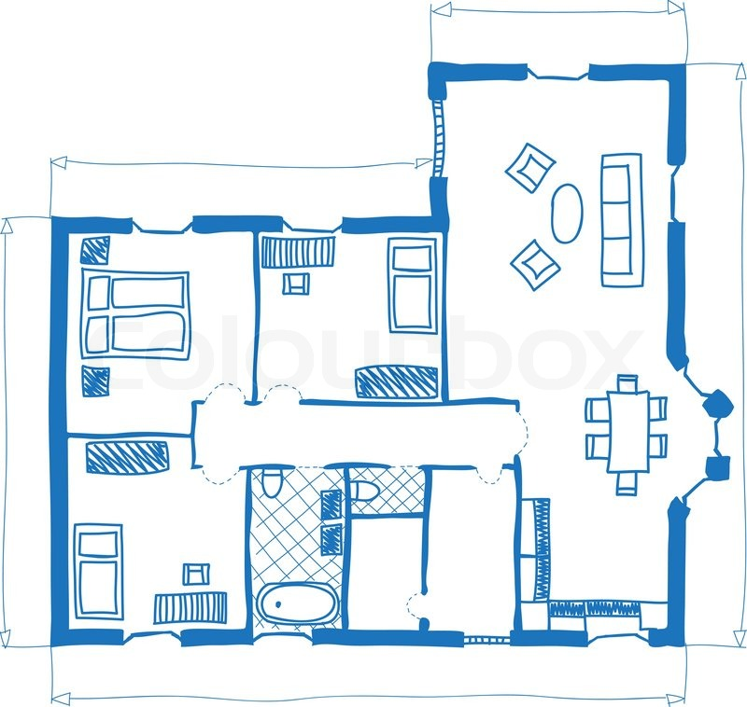
PRINSIP GAMBAR KERJA
Z O O M

Slide 7
PRINSIP GAMBAR KERJA
GAMBAR KERJA
UMUM
GLOBAL
SKALA BESAR
KHUSUS
DETAIL
SKALA KECIL

Slide 8
JENIS GAMBAR KERJA
DARI TINGKAT KEDETAILAN
GAMBARAN GLOBAL
Peta kawasan
Gambar Situasi
Site Plan
OBJEK BANGUNAN
Denah
Tampak
Potongan
DETAIL BANGUNAN
Detail Pondasi
Detail Kolom
Detail Balok
dll

Slide 9
JENIS GAMBAR KERJA
DARI BIDANG KEAHLIAN
SITE PLAN
DENAH
TAMPAK
POTONGAN
DLL
DENAH PONDASI
DENAH KOLOM
DETAIL PONDASI
DLL
JARINGAN AIR BERSIH
JARINGAN AIR KOTOR
DETAIL SEPTIC TANK
DLL
DENAH TITIK LAMPU
DENAH TATA UDARA
DIAGRAM KELISTRIKAN
DLL
ARSITEKTURAL
STRUKTURAL
MEKANIKAL
ELEKTRIKAL

Slide 10
CONTOH DAFTAR GAMBAR KERJA
NO | JENIS GAMBAR | NAMA GAMBAR |  | KELOMPOK
 |  |  |  | ARS | STR | MEK | EL
1 | LAYOUT | l | Peta Kawasan
 |  | l | Gambar Situasi
 |  | l | Site Plan
2 | DENAH | l | Denah Site (Denah Tapak)
 |  | l | Denah Lantai
 |  | l | Denah Plafon
 |  | l | Denah Pola Lantai
 |  | l | Denah Kusen
 |  | l | Denah Dinding Partisi
 |  | l | Denah Tangga
 |  | l | Denah Atap

Slide 11
CONTOH DAFTAR GAMBAR KERJA
NO | JENIS GAMBAR | NAMA GAMBAR |  | KELOMPOK
 |  |  |  | ARS | STR | MEK | EL
 |  | l | Denah Pondasi
 |  | l | Denah Sloof
 |  | l | Denah Kolom
 |  | l | Denah Balok
 |  | l | Denah Ring Balk
 |  | l | Denah Plat Lantai & atap
 |  | l | Denah Rangka Atap
 |  | l | Denah Saluran
 |  | l | Denah Jaringan Air Bersih
 |  | l | Isometri Jaringan Air Bersih
 |  | l | Denah Jaringan Air Kotor
 |  | l | Isometri Jaringan Air Kotor
 |  | l | Denah Pemipaan Air Hujan
 |  | l | Denah Racun Api (Fire Extinguisher)

Slide 12
CONTOH DAFTAR GAMBAR KERJA
NO | JENIS GAMBAR | NAMA GAMBAR |  | KELOMPOK
 |  |  |  | ARS | STR | MEK | EL
 |  | l | Denah Titik Lampu
 |  | l | Denah Penangkal Petir
 |  | l | Denah CCTV
 |  | l | Denah Jaringan Telepon
 |  | l | Denah Tata Udara
3 | TAMPAK | l | Tampak Kawasan
 |  | l | Tampak Bangunan (depan, samping, belakang)
4 | POTONGAN | l | Potongan kawasan
 |  | l | Potongan melintang
 |  | l | Potongan membujur
 |  | l | Potongan Plat Lantai
 |  | l | Potongan Plat Atap

Slide 13
CONTOH DAFTAR GAMBAR KERJA
NO | JENIS GAMBAR | NAMA GAMBAR |  | KELOMPOK
 |  |  |  | ARS | STR | MEK | EL
5 | DETAIL | l | Detail Pintu
 |  | l | Detail Jendela
 |  | l | Detail Toilet
 |  | l | Detail Partisi
 |  | l | Detail Plafon
 |  | l | Detail Estetis
 |  | l | Detail Pondasi
 |  | l | Detail Sloof
 |  | l | Detail Kolom
 |  | l | Detail Balok
 |  | l | Detail Ringbalk
 |  | l | Detail Kuda-kuda
 |  | l | Detail Tangga
 |  | l | Detail Septic Tank
 |  | l | Detail Reservoir
 |  | l | Detail Penangkal Petir
 |  | l | Diagram Kelistrikan (Wiring Diagram)
 |  | l | Diagram Distribusi Daya Lsitrik
 |  | l | Single Line Diagram (CCTV, Sound System & Intercom)

Slide 14
PETA KAWASAN
Menunjukkan kawasan di sekitar objek/bangunan dalam lingkup yang luas.
Menunjukkan bangunan-bangunan penting lain di sekitar bangunan yang dirancang.
Arah Utara ke atas (mengikuti peta)
Skala besar (1:2000, 1:1000 dst)
Keterangan/daftar nama bangunan penting di sekitar objek
Lahan/bangunan yang direncanakan diberi tanda khusus (misal diarsir, diberi keterangan dll).
Nama jalan di depan objek
Nama daerah/kota yang dituju dari jalan di depan objek.

Slide 15
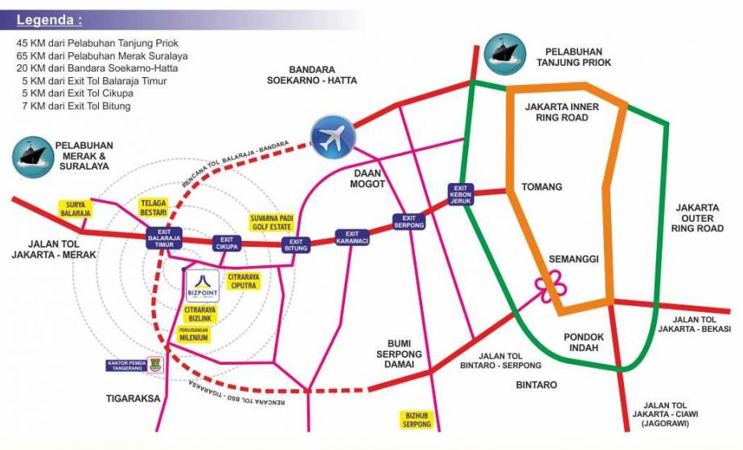
CONTOH PETA KAWASAN

Slide 16
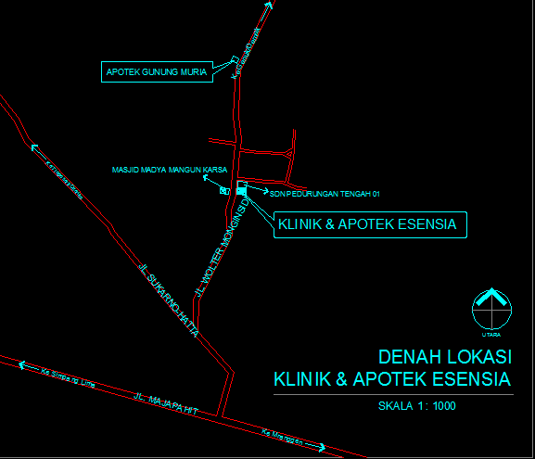
CONTOH PETA KAWASAN

Slide 17
GAMBAR SITUASI
Menunjukkan lahan bangunan dan kawasan sekitarnya dalam lingkup yang TERBATAS
Menunjukkan bangunan-bangunan/area di depan, belakang dan samping dari objek.
Arah Utara ke atas (mengikuti peta)
Skala agak besar (1:500, 1:400 dst)
Memperlihatkan Garis Sempadan Bangunan (GSB), Garis Sempadan Pagar atau Garis Sempadan Sungai 9jika ada)
Lahan/bangunan yang direncanakan diberi tanda khusus (misal diarsir, diberi keterangan dll).
Memperlihatkan Garis Kontur Tanah dan peil ketinggiannya (jika ada)

Slide 18
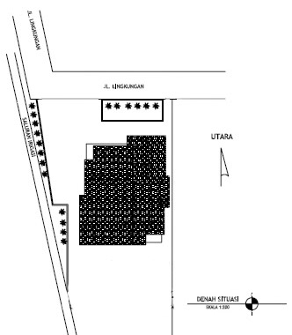
CONTOH GAMBAR SITUASI

Slide 19
GAMBAR RENCANA TAPAK/SITE PLAN
Menunjukkan bangunan dalam lingkup lahannya.
Ada keterangan bangunan-bangunan dalam lahan.
Pintu masuk di bawah, arah Utara mengikuti.
Skala menyesuaikan besar lahan dengan ukuran kertas (1:400, 1:300 dst)
Memperlihatkan Garis Sempadan Bangunan (GSB), Garis Sempadan Pagar atau Garis Sempadan Sungai jika ada)
Menggambarkan atap bangunan dan notasi kemiringannya, lengkap dengan ukurannya.
Memperlihatkan Garis Kontur Tanah dan peil ketinggiannya (jika ada)
Memperlihatkan vegetasi utama.
Kadang memperlihatkan bayangan objek di tanah.
Memperlihatkan garis jalan, trotoar, kanstin, lahan parkir, arah sirkulasi dan arah masuk/keluar.

Slide 20
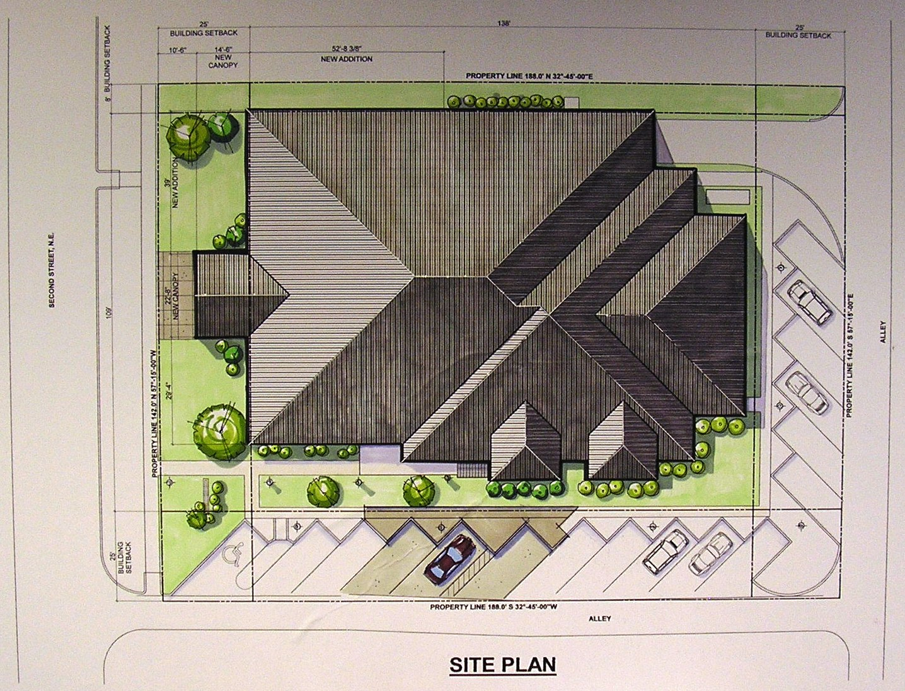
CONTOH GAMBAR RENCANA TAPAK

Slide 21
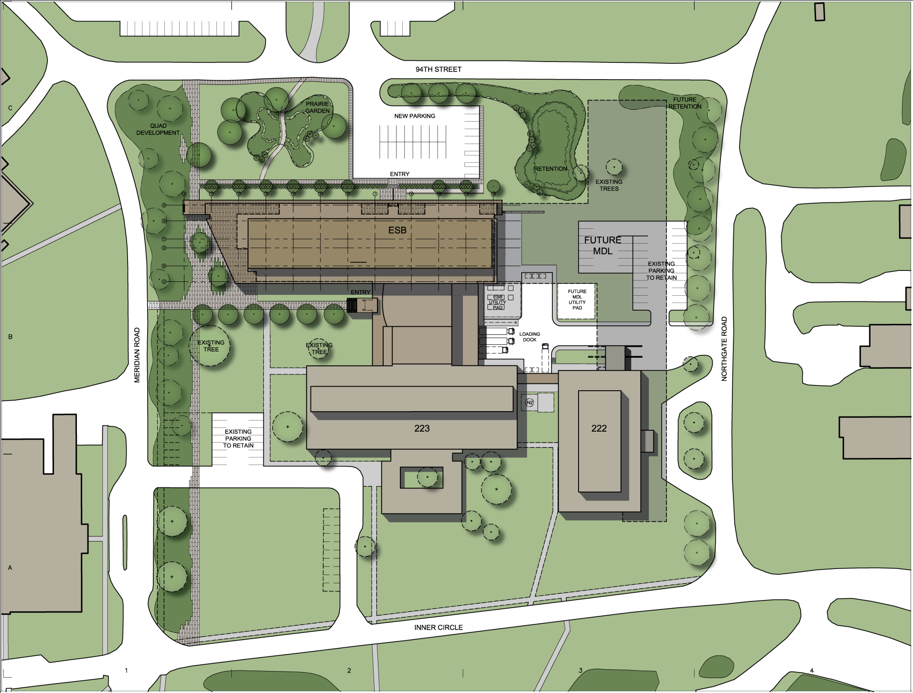
CONTOH GAMBAR RENCANA TAPAK

Slide 22
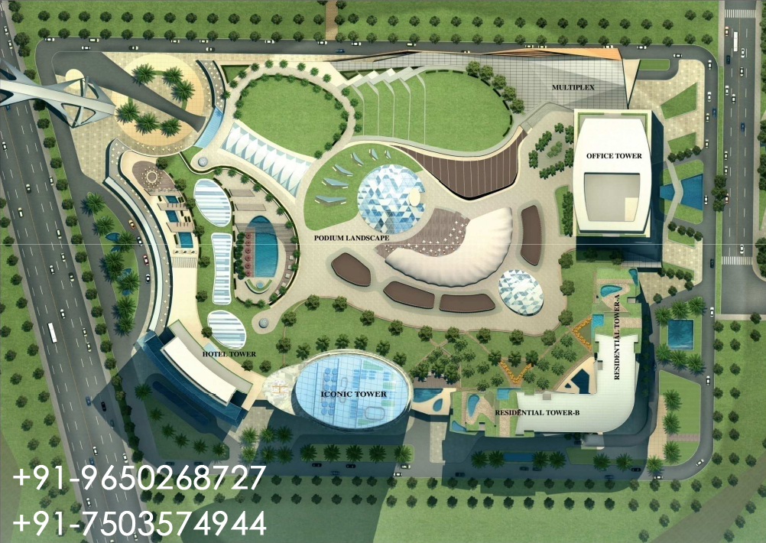
CONTOH GAMBAR RENCANA TAPAK

Slide 23
GAMBAR DENAH TAPAK/DENAH SITE
Sama seperti gambar Site Plan yang dilepas atapnya. Jadi gambar Denah Site menunjukkan DENAH bangunan dalam lingkup lahannya.
Memperlihatkan posisi kolom-kolom struktur.
Memperlihatkan posisi & notasi tangga/ramp serta arah naik/turunnya.
Memperlihatkan posisi & notasi potongan melintang & membujur dari tapak/site.

Slide 24
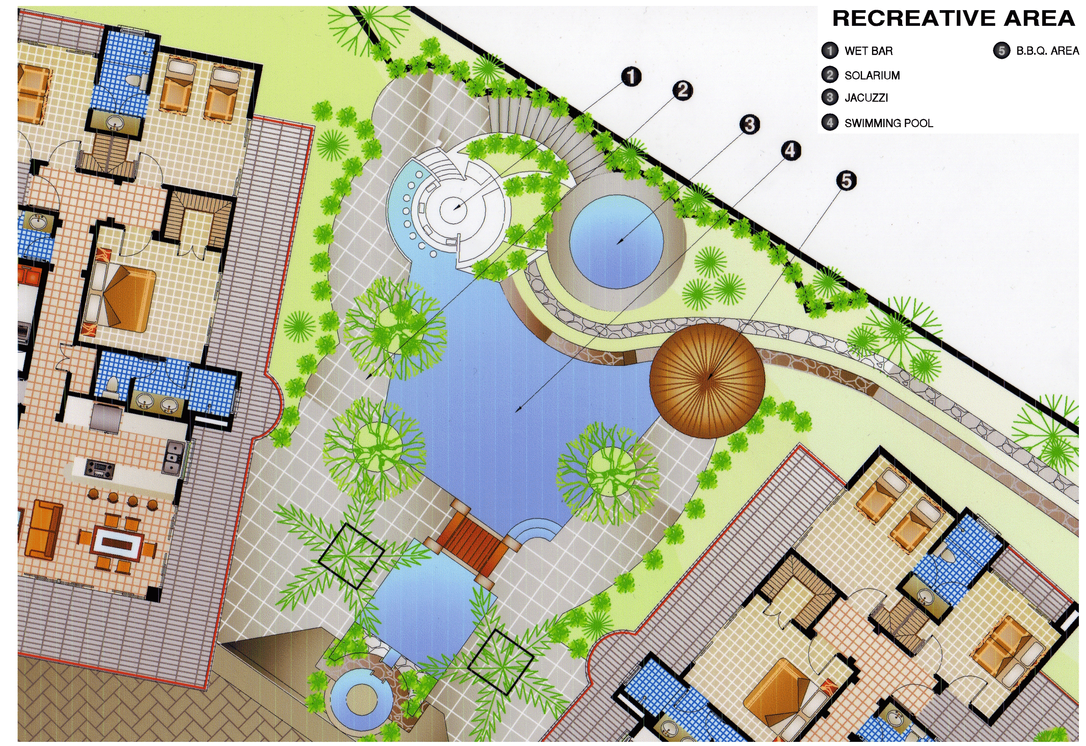
CONTOH GAMBAR DENAH TAPAK

Slide 25
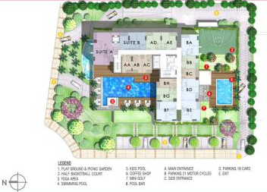
CONTOH GAMBAR DENAH TAPAK

Slide 26
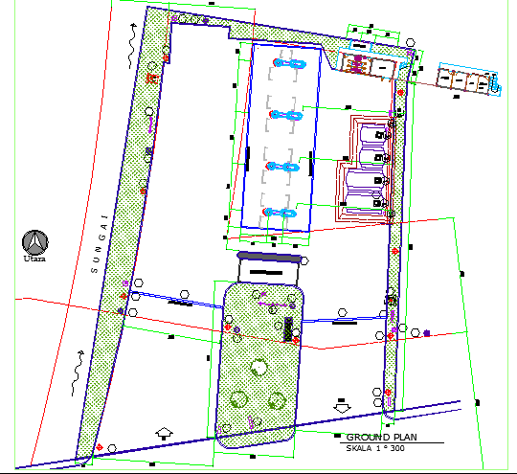
CONTOH GAMBAR DENAH TAPAK
GSS
GSB
GSP

Slide 27
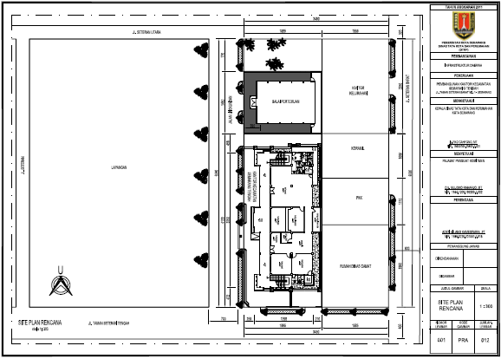
CONTOH GAMBAR DENAH TAPAK

Slide 28
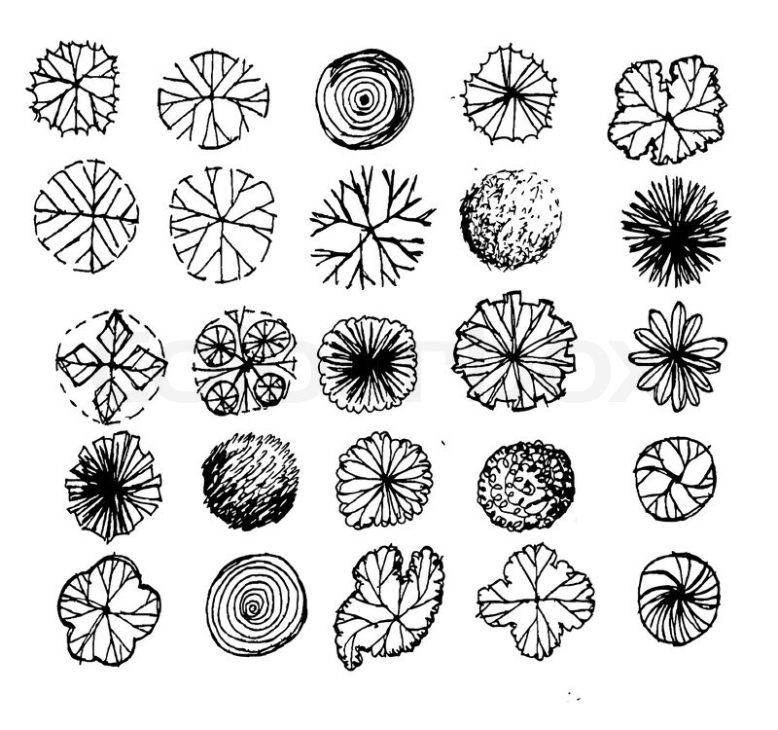
CONTOH SIMBOL VEGETASI

Slide 29
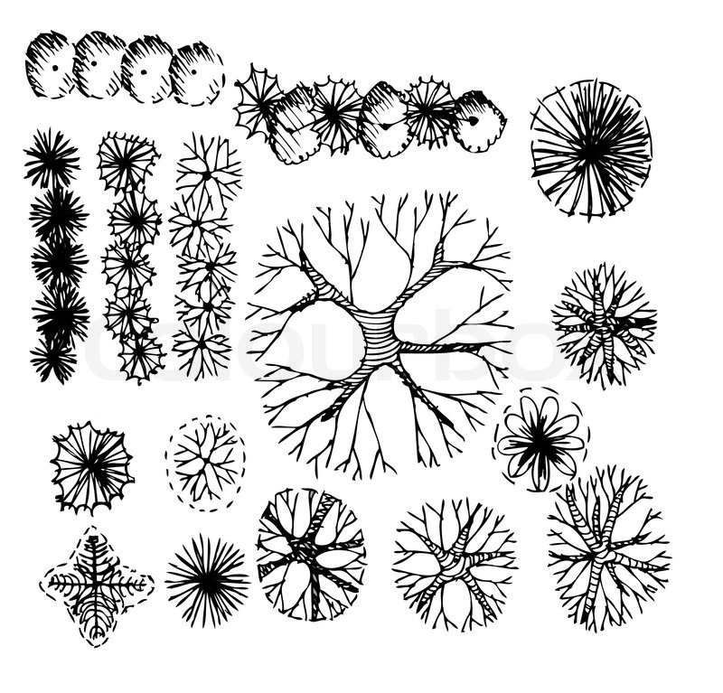
CONTOH SIMBOL VEGETASI

Slide 30
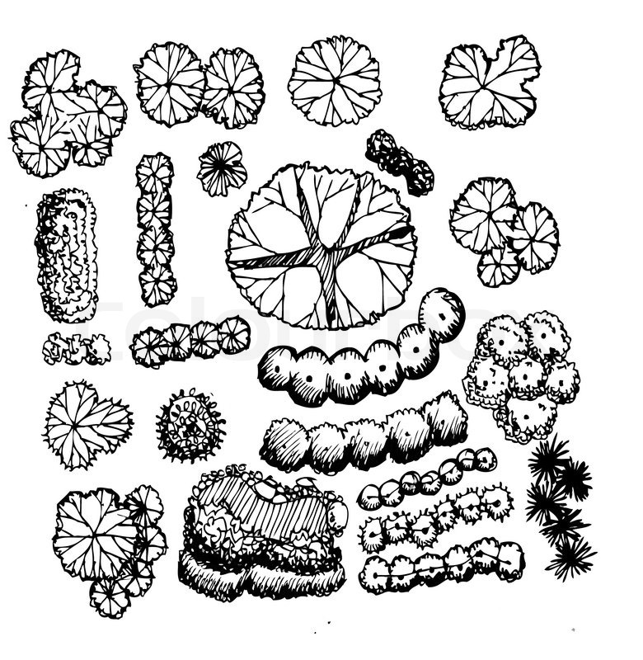
CONTOH SIMBOL VEGETASI

Slide 31
Terima Kasih.....

Slide 32

Quote of The Day :

